Slide 1
第7章——风险评价-敏感性分析
《工程经济学》
wangyi@hdu.edu.cn
汪翼
杭州电子科技大学

Slide 2
第7章 风险评价
【学习要点及目标】
  了解不确定性分析的目的和意义。
  掌握盈亏平衡分析方法。
  掌握敏感性分析方法和步骤。
  熟悉风险分析方法。
【核心概念】
  线性盈亏平衡分析、非线性盈亏平衡分析、盈亏平衡点、单因素敏感性分析、多因素敏感性分析、概率分析

Slide 3
【引导案例】
  在项目的实施过程中存在着一些影响方案经济性评价结论的不确定性因素，会对项目的决策产生不利影响，使得投资存在一定程度的风险，所以在进行项目经济分析时进行不确定性分析十分必要。分析项目的不确定性是本章的重点。
  如某新建生产线项目建设投资1500万元，年销售收入600万元，年经营成本250万元，预计期末残值200万元，寿命期6年；经计算内部收益率为8.79%，大于8%的基准收益率，项目可行。由于各因素都是预测的，存在不确定性，所以项目具有一定的风险。为降低风险，试确定最敏感因素，以便加强敏感因素的管理。

Slide 4
7.1 不确定性分析概述
投资项目的经济效果与其投资、成本、产量、售价等经济要素之间成一种函数关系，这些经济要素的变化会引起经济效果数值的变化。
  不确定性，一是指影响方案经济效果的各种要素(比如各种价格、销售量)的未来变化带有不确定性，科学技术的进步和经济、政治形势的变化都会使生产成本、销售价格、销售量等发生变化；
  二是指测算方案各种经济要素的取值(比如投资额、产量)由于缺乏足够的准确信息和测算方法上的误差，使得方案经济效果评价指标值带来不确定性。

Slide 5
7.1 不确定性分析概述
不确定性的直接后果是方案经济效果的实际值与评价值相偏离，从而使得按评价值做出的决策带有不确定性，甚至造成决策失误。
为了提高经济效果评价的可靠性和经济决策的科学性，就需要在确定性评价的基础上，进一步分析各种外部条件的变化或预测数据的误差对方案经济效果的影响程度以及方案本身对这种变化和误差的承受能力，这就是不确定性分析，它也是财务评价的内容之一。

Slide 6
7.1 不确定性分析概述
工程经济学中，不确定性分析的办法主要有两种：
  （1）盈亏平衡分析分析使得项目盈亏平衡的要素的临界值，以此来判断项目的风险；
  （2）敏感性分析分析要素变化会如何影响项目的经济效果，对要素变化引起的项目风险有一个更全面的认识。

Slide 7
7.1 不确定性分析概述
风险来自各个方面
信用风险
  _{参与项目各方的信用、能力}
建设和开发风险
  _{自然资源和人力资源}
  _{项目生产能力和效率}
  _{投资成本}
  _{竣工延期}
  _{不可抗力}
市场和运营风险
  _{市场竞争}
  _{市场准入}
  _{市场变化}
  _{技术变化}
  _{经营决策失误}
金融风险
  _{汇率、利率变动}
  _{通货膨胀}
  _{贸易保护}
政治风险
  _{体制变化}
  _{政策变化}
  _{法律法规变化}
法律风险
  _{有关法律法规不完善}
  _{对有关法律法规不熟悉}
  _{法律纠纷及争议难以解决}
自然环境风险

Slide 8
7.2 盈亏平衡分析
7.2.1 盈亏平衡分析的有关概念
  盈亏平衡是指当年的销售收入扣除销售税金及附加后等于其总成本费用，在这种情况下，项目的经营成果既无盈利又无亏损。
  盈亏平衡分析，又叫损益平衡分析，也称为量本利分析，是通过研究产品产量、成本、利润三者之间内在联系，测算项目投产后的盈亏平衡点(BEP)，分析和判断拟建项目适应市场变化的能力和风险的大小，为决策者提供决策依据的一种不确定分析方法。

Slide 9
7.2 盈亏平衡分析
7.2.1 盈亏平衡分析的有关概念
  对于一个项目而言，盈利与亏损之间一般至少有一个转折点，这个转折点我们称之为盈亏平衡点(break-even point)：销售收入与生产支出相等，利润为零。
  盈亏平衡点的表达形式有多种，它既可以用实物产量、单位产品售价、单位产品可变成本以及年固定成本总量表示，也可以用生产能力利用率等相对量表示。其中产量与生产能力利用率，在进行项目不确定性分析中应用最为广泛。

Slide 10
7.2.1 盈亏平衡分析的有关概念
盈亏平衡点的表达形式有多种，它既可以用实物产量、单位产品售价、单位产品可变成本以及年固定成本总量表示，也可以用生产能力利用率等相对量表示。其中产量与生产能力利用率，在进行项目不确定性分析中应用最为广泛。

Slide 11

7.2.1 盈亏平衡分析的有关概念
盈亏平衡分析的基本方法和内容，
  首先是建立销售收入与产量、成本与产量之间的函数关系，通过对这两个函数及图形的分析，找出用产量、生产能力利用率等表示的盈亏平衡点(盈亏平衡点在图形上是两个函数的交点)，
  其次是进一步确定项目对减产、降低售价、单位产品可变成本上升等诸因素变化所引起的风险的承受能力。

Slide 12
7.2.1 盈亏平衡分析的有关概念
如果按照投资项目的成本、销售收入与产量之间是否呈线性关系，盈亏平衡分析可分为
  线性盈亏平衡分析：线性盈亏平衡分析的成本、销售收入与产量之间呈线性关系，盈亏平衡点是唯一的；
  非线性盈亏平衡分析：成本、销售收入与产量之间呈非线性关系，盈亏平衡点可能有多个。

Slide 13
7.2.2 线性盈亏平衡分析
线性盈亏平衡问题的讨论是盈亏平衡分析中最为理想而又最为简单的情况。
线性盈亏平衡分析具体的基本假定，包括：
  ①产品的产量等于销售量；
  ②产品的单位可变成本不变；
  ③产品的销售单价不变；
  ④生产的产品可以换算为单一产品的计算；
  ⑤项目在分析期内，生产工艺、技术装备、生产方法、管理水平等均无变化。

Slide 14
7.2.2 线性盈亏平衡分析
销售收入、成本费用与产量的关系为线性
1、量-本-利关系图
概念：（单位）固定成本、（变动成本）变动成本
TR
TC
TR＝PQ
C＝F＋CvQ
CvQ
F
0
Q
0
Q
收入与产量的关系
成本与产量的关系
TR：销售收入； P：产品价格； Q：产品产量
TC：总成本； F：固定成本； CV：单位变动成本

Slide 15
7.2.2 线性盈亏平衡分析
2.图解法求盈亏平衡点
盈亏平衡点：收入线与总成本线的交点BEP。
盈亏平衡点产量：BEP对应的产量Q*。
净收益(I)=销售收入－总成本
产量Q1和Q2的净收益:
I1<0，亏；
I2>0，盈。
金额
销售收入
总成本
BEP
I1
I2
0
Q1
Q*
Q2
产量
盈亏平衡分析图

Slide 16

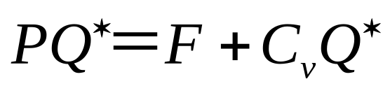
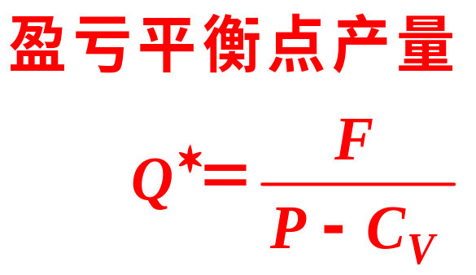
7.2.2 线性盈亏平衡分析
3、解析法求盈亏平衡点
金额
销售收入TR
总成本TC
BEP
0
Q*
产量
盈亏平衡分析图

Slide 17

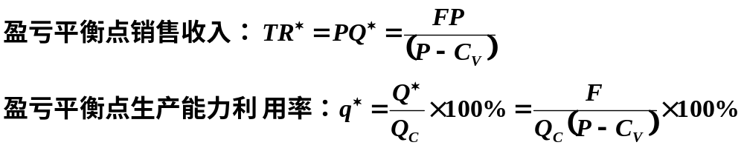
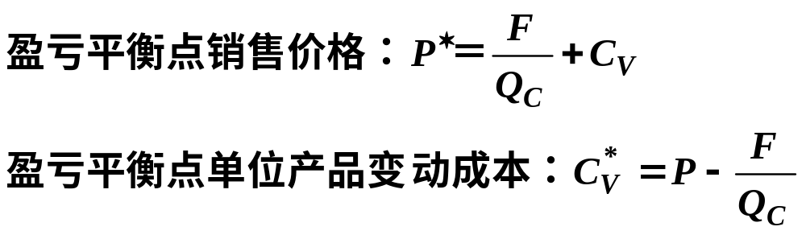
7.2.2 线性盈亏平衡分析
其它盈亏平衡点指标
1、价格确定情况下
2、按设计生产能力进行生产和销售

Slide 18
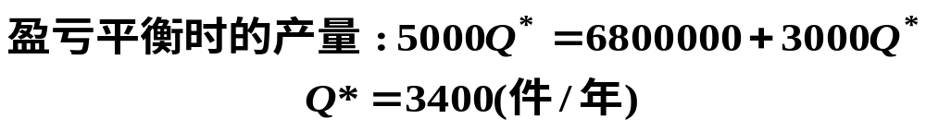

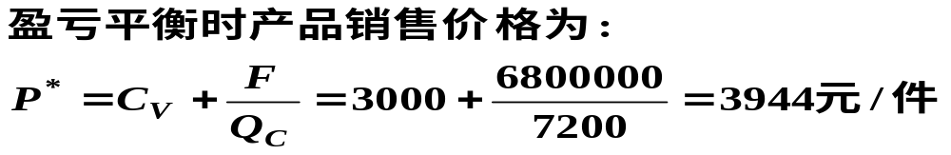
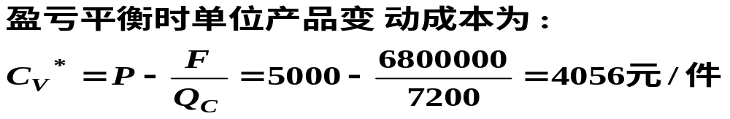
7.2.2 线性盈亏平衡分析
例题
某建材厂设计能力年生产T型梁7200件，每件售价5000元，该厂固定成本为680万元，单位产品变动成本为3000元，试考察产量、售价、单位产品变动成本对工厂盈利的影响。

Slide 19
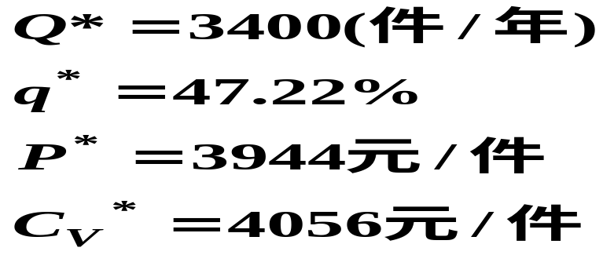
7.2.2 线性盈亏平衡分析
例题
由盈亏平衡分析可作出以下判断，在未来项目不发生亏损的条件是：
年销售量不低于3400件，生产能力利用率不低于47.22%;
如果按设计生产能力进行生产和销售，则当产品售价不低于3944元/件；若产品售价与预期值相等，则单位产品变动成本不高于4056元/件。
综上可知，该建材厂潜力较大，有较好的抗市场变动风险的能力

Slide 20
7.2.2 线性盈亏平衡分析
盈亏平衡除了应用在量本利分析外，还可以用来对一个项目（即对一个现金流量序列）进行投资、收入、费用、残值、折现率、寿命期等进行盈亏平衡分析。
  例如
    IRR即是盈亏平衡点的利率。
    投资回收期是盈亏平衡点的寿命期。

Slide 21
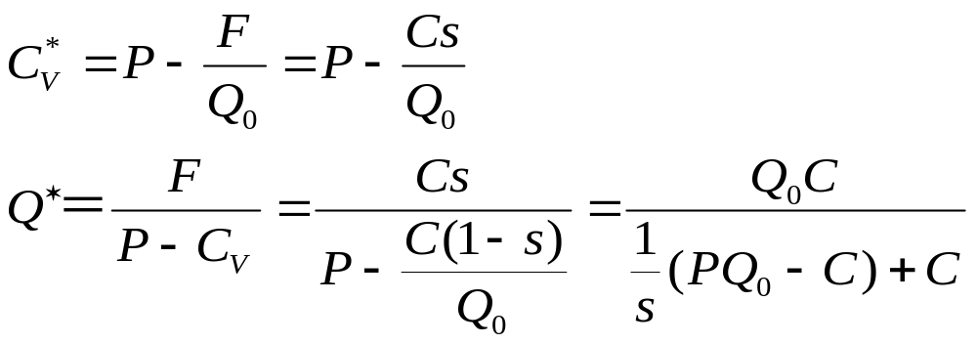
讨论：固定成本占总成本比例对项目风险的影响
7.2.2 线性盈亏平衡分析
销售量、产品价格及单位产品变动成本等不确定性因素发生变化时，引起项目盈利额的波动称为经营风险（business risk）.
  由销售量及单位产品变动成本引起的经营风险与项目固定成本所占的份额有关。设 s=F/C (F-固定成本，C-总成本)，产量为Q0

Slide 22
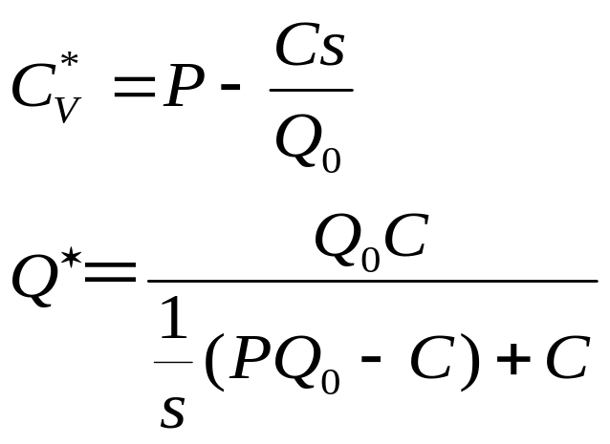
固定成本占总成本比例对项目风险的影响 （续）
7.2.2 线性盈亏平衡分析
可以看出，s 越大，盈亏平衡点产量越高，盈亏平衡单位产品成本越低。这些都会导致项目在面对不确定性因素变动时发生亏损的可能性增大。
固定成本的存在扩大了项目的经营风险，固定成本占总成本的比例越大，这种扩大作用越强，这种现象称为运营杠杆效应（operating leverage）.

Slide 23
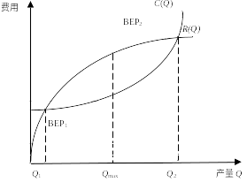
7.2.3 非线性盈亏平衡分析
在垄断竞争条件下，随着项目产品销量的增加，市场上该产品的售价就要下降，因而营业收入与产销量之间是非线性关系；同时企业增加产量时原材料价格可能上涨，同时要多支付一些加班费、奖金以及设备维修费用，使产品的单位可变成本增加，从而总成本与产销量之间也呈非线性关系；这种情况下盈亏平衡点可能出现一个以上，如图7-4所示。

Slide 24
7.3 敏感性分析
7.3.1 敏感性分析与敏感因素的关系
  敏感性分析又称敏感度分析，它是项目经济决策中一种常用的不确定性分析方法。敏感性分析是通过：
    测定一个或多个不确定性因素的变化所引起的项目经济效果评价指标的变化幅度；
    计算项目预期目标受各个不确定性因素变化的影响程度，分析不确定性因素对项目预期目标的风险影响；
    并根据因素的敏感程度大小制定相应的对策，使项目达到预期目标。

Slide 25
7.3.1 敏感性分析与敏感因素的关系
可能对方案经济效果产生影响的不确定性因素很多，一般有产品销售量、产品售价、主要原材料和动力价格、固定资产投资、经营成本、建设工期和生产期等。
  其中有的不确定性因素的微小变化就会引起方案经济效果发生很大的变化，对项目经济评价的可靠性产生很大的影响，则这些不确定性因素称为敏感因素；反之，称为不敏感因素。
  与不敏感因素相比，敏感因素的变化会给项目带来的风险更大一些。
  所以，敏感性分析的核心问题，是针对影响投资项目经济效果的敏感因素，分析这些因素变动对项目可能的风险影响，并提出有针对性的控制措施，为项目决策服务。

Slide 26
7.3.2 敏感性分析的目的和步骤
1. 敏感性分析的目的
2. 敏感性分析的步骤
  (1) 确定分析指标。
  (2) 选择不确定因素，设定其变化幅度。
  (3) 计算不确定因素变动所引起的评价指标变动值。
  (4) 确定敏感因素。
    ① 相对测定法。
    ② 绝对测定法。
  (5) 结合确定性分析进行综合评价，并对项目的风险情况做出判断。

Slide 27
确定分析指标
7.3.2 敏感性分析的目的和步骤
敏感性分析是在确定性分析的基础上进行的，选用的分析指标与确定性分析使用的指标相同，如NPV、NAV、IRR、投资回收期等。

Slide 28
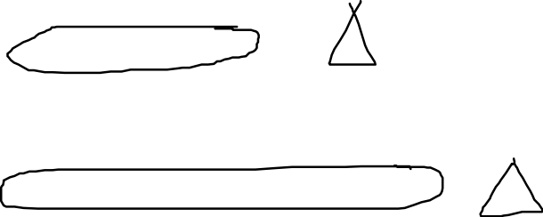
选定不确定性因素（续1）
7.3.2 敏感性分析的目的和步骤
对工业项目，敏感性因素主要有以下类型，根据项目性质、特征确定其变化范围。
投资额
产量或销售量
项目建设期、投产期、达到设计能力所需时间等
产品价格
经营成本，特别是变动成本
寿命期
寿命期末资产残值
折现率
汇率

Slide 29
7.3.3 单因素敏感性分析
假定其他因素不变，每次只考虑一个不确定因素的变化对项目经济效果的影响，称为单因素敏感性分析。
单因素敏感性分析还应求出导致项目由可行变为不可行的不确定因素变化的临界值。临界值可以通过敏感性分析图求得。具体做法是：
  将不确定因素变化率作为横坐标，以某个评价指标，如内部收益率为纵坐标，由每种不确定因素的变化可得到内部收益率随之变化的曲线。
  每条曲线与基准收益率的交点称为该不确定因素的临界点，该点对应的横坐标即为不确定因素变化的临界点。

Slide 30
7.3.3 单因素敏感性分析
例题
某小型电动汽车的投资方案，用于确定性经济分析的现金流量见下表，所采用的数据是根据未来最可能出现的情况而预测估算的。由于对未来影响经济环境的某些因素把握不大，投资额、经营成本和销售收入均有可能在±20%的范围内变动。设定基准折现率10%，不考虑所得税，试就三个不确定性因素作敏感性分析。
年份 | 0 | 1 | 2～10 | 11
投资K | 15000
销售收入B |  |  | 19800 | 19800
经营成本C |  |  | 15200 | 15200
期末资产残值L |  |  |  | 2000
净现金流量 | -15000 |  | 4600 | 6600
分析指标：净现值
不确定因素：
投资额、经营成本
和销售收入

Slide 31
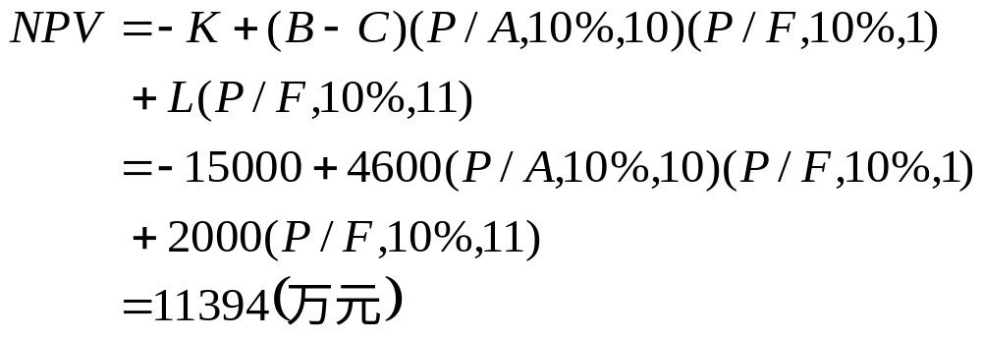
7.3.3 单因素敏感性分析
⑴确定性分析
年份 | 0 | 1 | 2～10 | 11
投资K | 15000
销售收入B |  |  | 19800 | 19800
经营成本C |  |  | 15200 | 15200
残值L |  |  |  | 2000
净现金流量 | -15000 |  | 4600 | 6600
⑵敏感性分析
①求变化关系：
设投资额、经营成本和销售收入变动的百分比为 x、 y 、z，对NPV产生线性影响，分析这些百分比对方案NPV的影响规律。

Slide 32
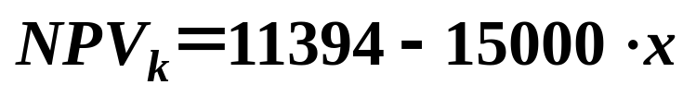
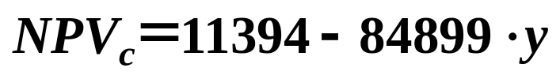
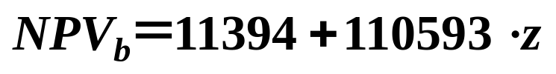
7.3.3 单因素敏感性分析
投资(K)变动 x ：
经营成本(C)变动 y :
销售收入(B)变动 z ：

Slide 33

7.3.3 单因素敏感性分析
分别对x、y、z的不同取值，计算方案的NPV，结果见下表。
变动率 因素 | -20% | -15% | -10% | -5% | 0 | 5% | 10% | 15% | 20%
投资额 | 14394 | 13644 | 12894 | 12144 | 11394 | 10644 | 9894 | 9144 | 8394
经营成本 | 28374 | 24129 | 19844 | 15639 | 11394 | 7149 | 2904 | -1341 | -5586
销售收入 | -10725 | -5195 | 335 | 5864 | 11394 | 16924 | 22453 | 27983 | 33513
NPV
销售收入
敏感性分析图
经营成本
销售收入
为敏感因素
11394
投资额
－变动率
0
＋10％
变动率＋
－10％

Slide 34
7.3.3 单因素敏感性分析
②求影响方案取舍的不确定因素变化的临界值
—— 求直线与横轴的交点
令NPV=0：算得 x’ =76.0%, y’ =13.4%, z’ =-10.3%
C、B不变，K增长大于76.0%：
K、B不变，C增长大于13.4%：
K、C不变，B减少大于10.3%：
方案变得不可行
经营成本C
NPV
销售收入B
销售收入
变化的临界
值最小——
最敏感因素
敏感性分析图
11394
投资额K
－变动率
0
＋10％
变动率＋
－10％

Slide 35
7.3.4 多因素敏感性分析
在对一些有特殊要求的项目进行敏感性分析时，除了进行单因素敏感性分析外，还应进行多因素敏感性分析。
多因素敏感性分析考察多个因素同时变化时对项目经济效果的影响程度，弥补了单因素分析的局限性，更全面地揭示了事物的本质。
但是多因素敏感性分析需要考虑多种不确定因素可能发生的不同变动幅度的多种组合，计算起来比单因素敏感性分析要复杂得多，可编制相应程序，应用电子计算机进行计算。

Slide 36
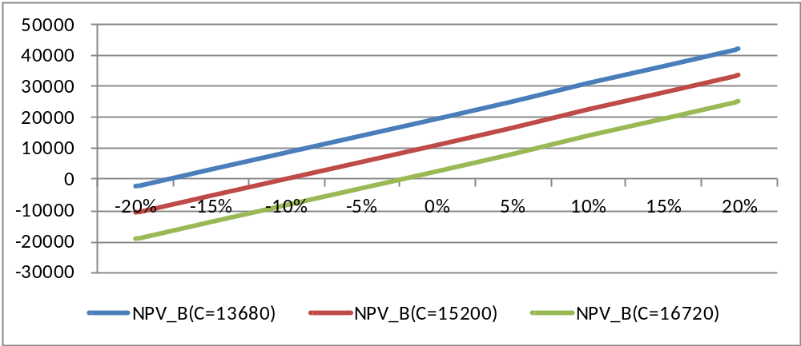
7.3.4 多因素敏感性分析
年份 | 0 | 1 | 2～10 | 11
投资K | 15000
销售收入B |  |  | 19800 | 19800
经营成本C |  |  | 15200 | 15200
期末资产残值L |  |  |  | 2000
净现金流量 | -15000 |  | 4600 | 6600
 | -20% | -15% | -10% | -5% | 0% | 5% | 10% | 15% | 20%
NPV_B (C=13680) | -2233 | 3297 | 8827 | 14357 | 19887 | 25417 | 30947 | 36477 | 42008
NPV_B (C=15200) | -10724 | -5194 | 336 | 5866 | 11396 | 16927 | 22457 | 27987 | 33517
NPV_B (C=16720) | -19215 | -13685 | -8154 | -2624 | 2906 | 8436 | 13966 | 19496 | 25026

Slide 37
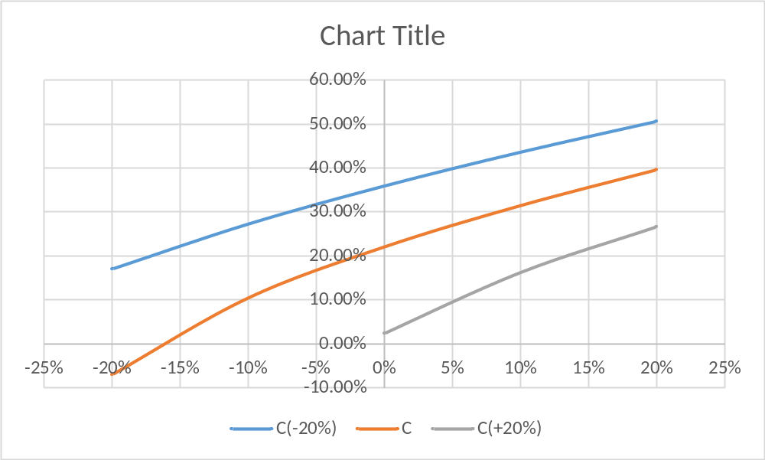

Slide 38
7.3.5 三项预测值敏感性分析
多因素敏感性分析要考虑可能发生的多种因素不同变动幅度的多种组合，计算起来要比单因素敏感性分析复杂得多。当分析的不确定因素不超过三个，且指标计算比较简单时，可以采用三项预测值敏感性分析。
三项预测值敏感性分析的基本思路是：对技术方案的各种参数分别给出三个预测值，即
  悲观的预测值P，
  最可能的预测值M，
  乐观的预测值O。
根据这三种预测值对技术方案进行敏感性分析并做出评价。

Slide 39
7.3.5 三项预测值敏感性分析
年份 | 0 | 1 | 2～10 | 11
投资K | 15000
销售收入B |  |  | 19800 | 19800
经营成本C |  |  | 15200 | 15200
期末资产残值L |  |  |  | 2000
净现金流量 | -15000 |  | 4600 | 6600
三项预测值敏感性分析的基本思路是：对技术方案的各种参数分别给出三个预测值，即悲观的预测值P，最可能的预测值M，乐观的预测值O。根据这三种预测值即可对技术方案进行敏感性分析并做出评价。
 | -20% | -15% | -10% | -5% | 0% | 5% | 10% | 15% | 20%
NPV_B(C=15200) | -10724 | -5194 | 336 | 5866 | 11396 | 16927 | 22457 | 27987 | 33517
悲观市场情况下：NPV=-10724
最可能的市场情况下：NPV=11396
乐观的市场情况下：NPV=33517

Slide 40
7.4 确定性分析（指标值范围）
实践中更为常见的一种结合敏感性分析与确定性分析的方式是：
  通过设定某些参数（可以是多个参数）的上下界，计算经济指标的范围值；
  例如，通过估计市场需求的上下界，计算某个项目的内部收益率是在10.4%到14.8%之间。

Slide 41
7.3.6 敏感性分析的局限性
敏感性分析在一定程度上就各种不确定因素的变动对方案经济效果的影响做了定量描述，这有助于决策者了解方案的不确定程度，有助于确定在决策、实施过程中需要重点研究与控制的因素，对提高方案经济评价的可靠性具有重要意义。
但是，敏感性分析只考虑了各个不确定因素对方案经济效果的影响程度，而没有考虑各不确定因素在未来发生变动的概率，这可能会影响分析结论的准确性。
  有些因素非常敏感，一旦发生变动对方案的经济效果影响很大，但它发生变动可能性很小，以至于可以忽略不计；
  而另一些因素可能不是很敏感，但它发生变动的可能性很大，实际所带来的不确定性比那些敏感因素更大。
这个问题是敏感性分析所无法解决的，必须借助于风险概率分析方法。

Slide 42
7.4 不可量化的风险因素
可以定性地逐条列出这些风险对项目的潜在影响：
竞争因素；
宏观经济因素等。
在本项目中，还有很多风险无法量化估计。
比如说人工成本的上涨，是否能租到学校的场地，取送价格是否合适，竞争是否有优势等等。
当然最重要的还是疫情变化多端，未来是否会放宽防疫政策，直接影响着“代拿”服务小站的市场大小。
若是快递员外卖员能随时入校，那对于本项目的冲击还是很大的。
因此本项目的成功实现，还得做进一步调研。

Slide 43
项目估算
项目估算的一般方法：
  投资估算：分要素进行估算：场地、设备、装修等
  经营估算：
    先分要素估计经营初期的经营收入、成本
    之后对增长率进行假设。

Slide 44
项目估算
1 投资预测：
确认投资所需各种要素，并分别确定数量，价格；
设备 | 集装箱 | 温控系统 | LED植物 补光灯 | 水肥 一体机 | 铁架1 | 铁架2 | 安装 | 总计/元
 |  |  |  |  |  |  | 人工
规格 | 40尺柜12 m×2.4 m×2.8 m | 1 000 W | 36 W | 200 W | 11.2 m×2.8 m×0.4 m | 11.22 m×2.8 m×0.8 m | 熟练工
单价/元 | 9 500 | 10 000 | 600 | 7 000 | 1 000 | 1 500 | 300
数量 | 7 | 7 | 150 | 1 | 10 | 5 | 4人×30天
总计/元 | 66 500 | 70 000 | 90 000 | 7 000 | 10 000 | 7 500 | 36 000 | 28 7000

Slide 45
项目估算
2 经营收入预测：
步骤1： 预测首年营业收入：
  预测需求量（多产品可以转化为代表性的单一产品），销售价格，并汇总。
步骤2：对未来发展期、成熟期、衰退期分布估算一定的增长率。
时间 | 首年营业收入 | 发展期 (1-3年） | 成熟期 （2-5年） | 衰退期 （3-5年）
预测数据 | 需求*销售价格 | 增长率j1 | 增长率j2 | 增长率j3
必要时候可以预测永续经营的永续增长率

Slide 46
项目估算
3 经营成本预测：
步骤1： 预测首年营业成本：
  分要素估算价格、数量，包括固定成本相关要素（如房租、员工工资等），变动成本相关要素（与销售量成正比的，如原材料）。
步骤2：对未来发展期、成熟期、衰退期分布估算一定的增长率。
时间 | 首年营业成本 | 项目寿命期内
预测数据 | 分要素汇总 | 预测增长率

Slide 47
大作业 PGL
假设你有一笔资金（10万-500万），想要在下沙地区进行商业投资。针对你所了解的某个投资项目，例如书店、饭店、咖啡店、甜点店、网咖、健身馆、或者开发APP等，进行投资经济性分析。
其他资料自行网上或者线下查询。
提交投资分析报告（PPT形式）、技术资料（Excel表）。

Slide 48
大作业 PGL
PPT内容：
  项目概况。
  项目估算：
    初始投资估算及说明；
    经营期收入估算及说明；
    经营期成本估算及说明；
  项目投资经济性分析：盈利能力分析（包括各年净现金流计算、投资回收期、净现值、净年值、内部收益率等）
  敏感性分析：
    主要市场因素（例如需求、价格、房租、劳动力成本、原材料成本）对前述主要指标的影响；
    并指出盈亏平衡点（使得净现值为0的阈值条件）
  其他风险评价：无法量化的竞争、市场、经济风险说明

